Slide 1
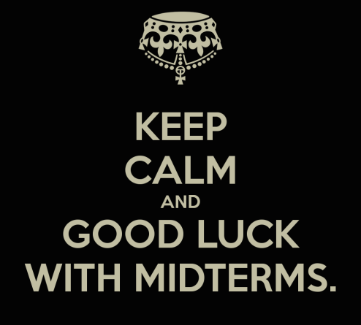
Midterm
utorok 18.4. 18:10, posl. A/B, čas cca.100 min.
skupina Viac času začína SKôR, 17:15 posl. B
prezencia ISIC (netreba sa prihlasovať v AISe :)
ide o 25 bodov
test na papieroch, naozaj dostanete papiere
5 príkladov na seprarovných papieroch, opravujeme ich oddelene
témy až po prednášku StreamAPI (vrátane)
vzory midtermov 2012-2022 sú na stránke predmetu, pozrite si ich
midterm nie je o syntaxi, ale či veciam rozumiete (kódy nekompilujeme)
syntax či font zaváži len, ak už nie je možné posúdiť, či rozumiete…
ŽIADNE elektronické pomôcky nie sú dovolené (ani mobil na lavici)
akékoľvek vlastné materiály sú povolené, nesmú „kolovať“ lavicou
nezničte lesy, čo ste nečítali, vám určite nepomôže
dozor ochotne Vám odpovie na vaše korektné otázky

Slide 2
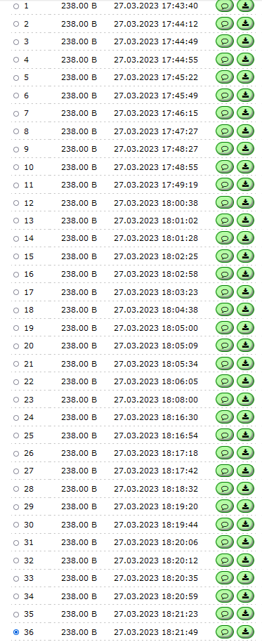
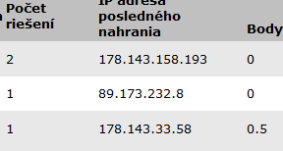
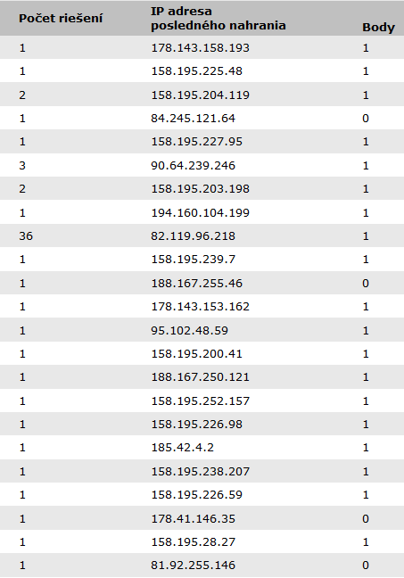
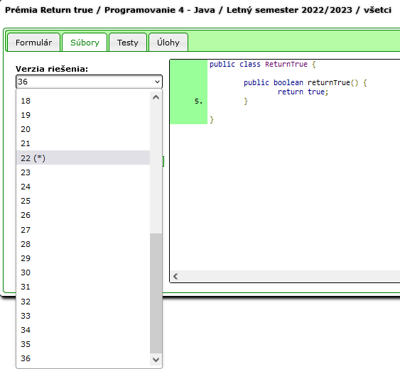
Return True
70 pokusov o riešenie
64 malo šťastnú ruku ☺
nenašiel som žiadne bez „šťastia“ ☹
preto Return true sa vracia, náhoda je ...

Slide 3

1.apríl

Slide 4
Veľká noc 2023
8.týžden – 3.4.
  Po: prednáška – Streams/IO
  Ut, Str: cvičenie – CV8 - Streams
  DÚ8 nebude
9.týždeň – 10.4.
  Po, Ut: nebude – VN & RV
  Str: cvičenie – CV9 - IO
  DÚ9 bude
10.týžden – 17.4.
  Po: prednáška – Threads - 1
  Ut: Midterm, 18:10
  Ut, Str: cvičenie – CV10
  DÚ10 bude
11.týžden – 24.4.
  Po: prednáška – Threads – 2
  zverejnenie projektov Prog4
Sviatky 1.máj a 8.máj
  sa nahrádzajú štvrtky
  27.4. a 4.5. 17:20, posl. A

